Slide 1
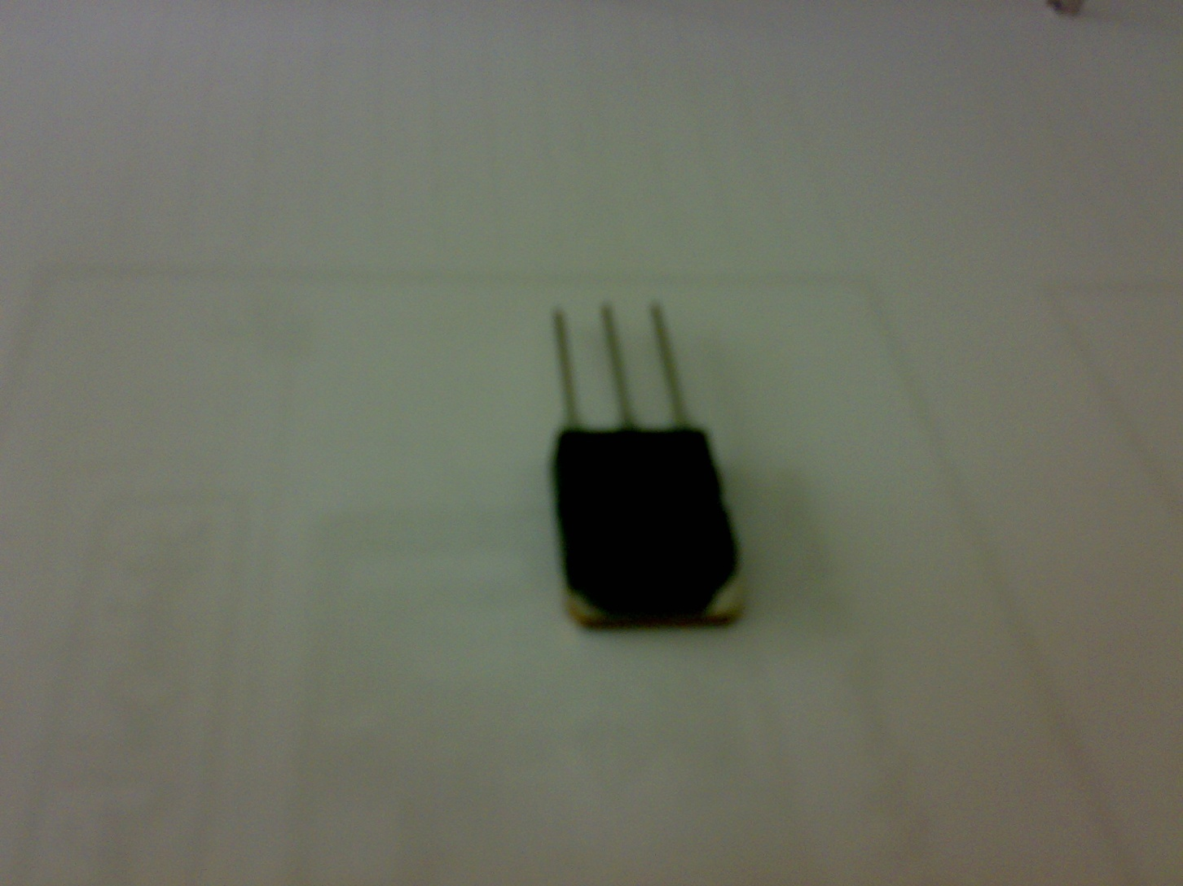
الدائرة المتكاملة

Slide 2
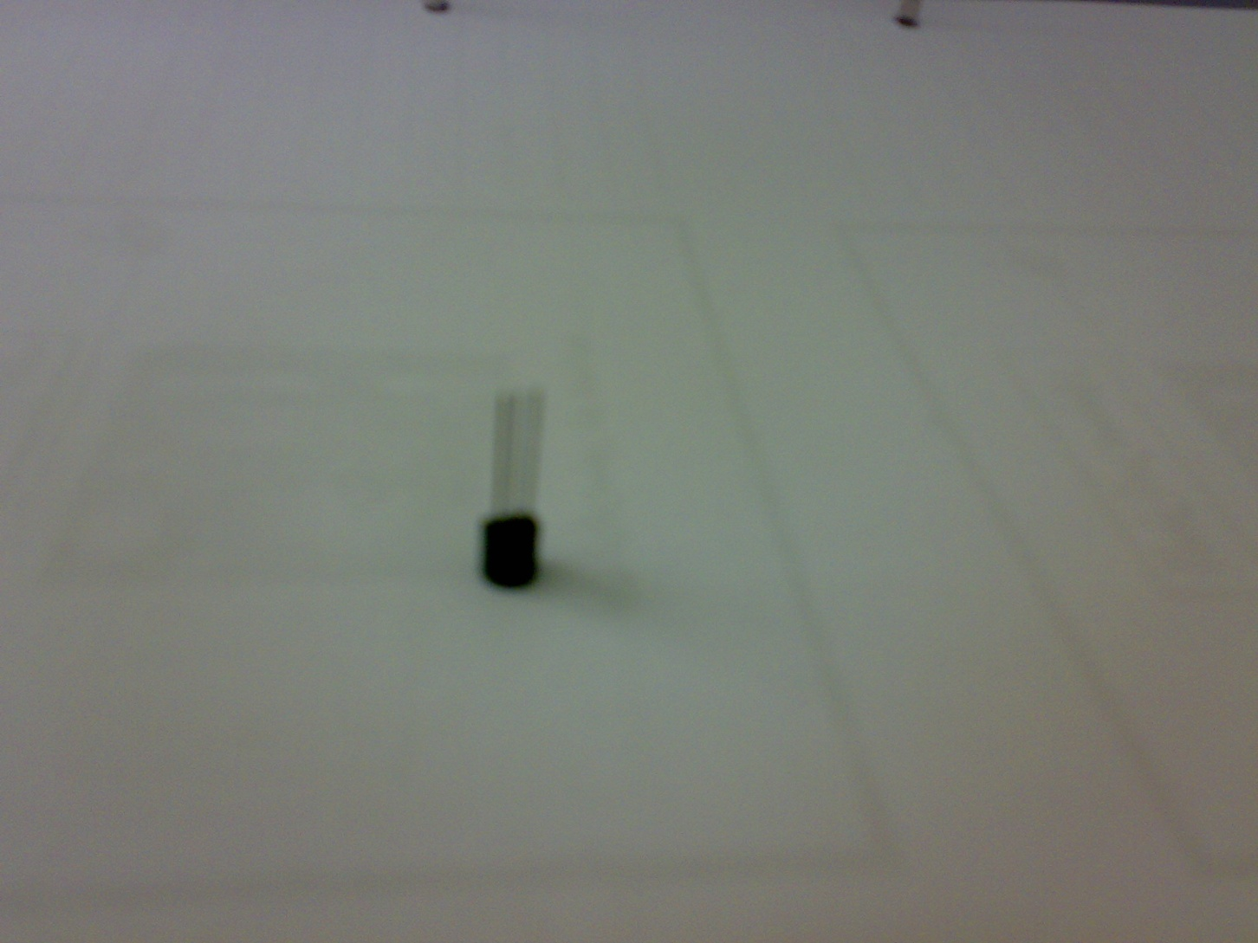

Slide 3
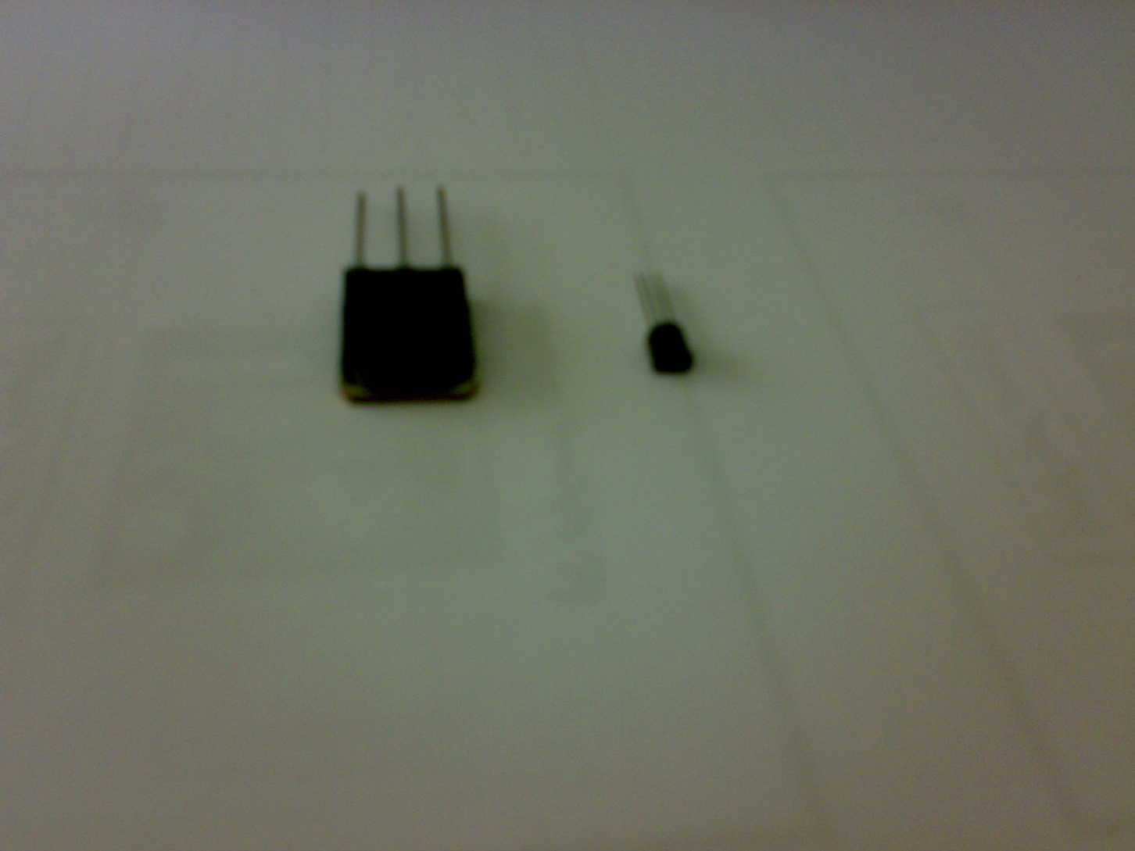

Slide 4
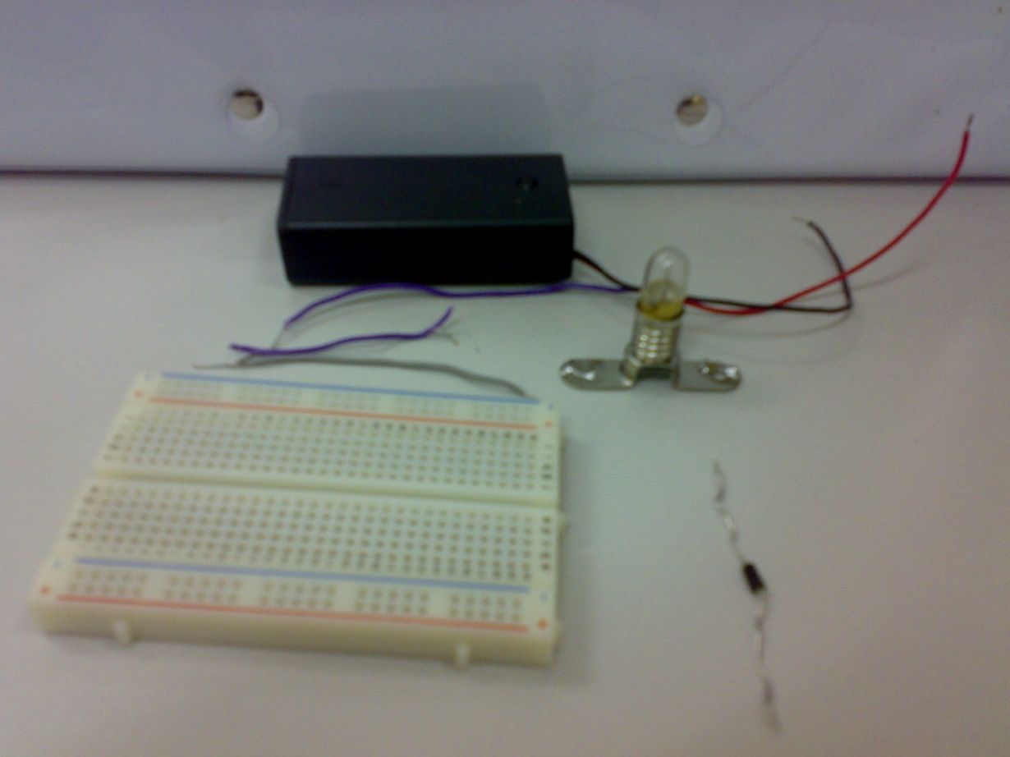
الأدوات المستخدمة في التوصيل
بطارية
أسلاك
دايود
مصباح

Slide 5
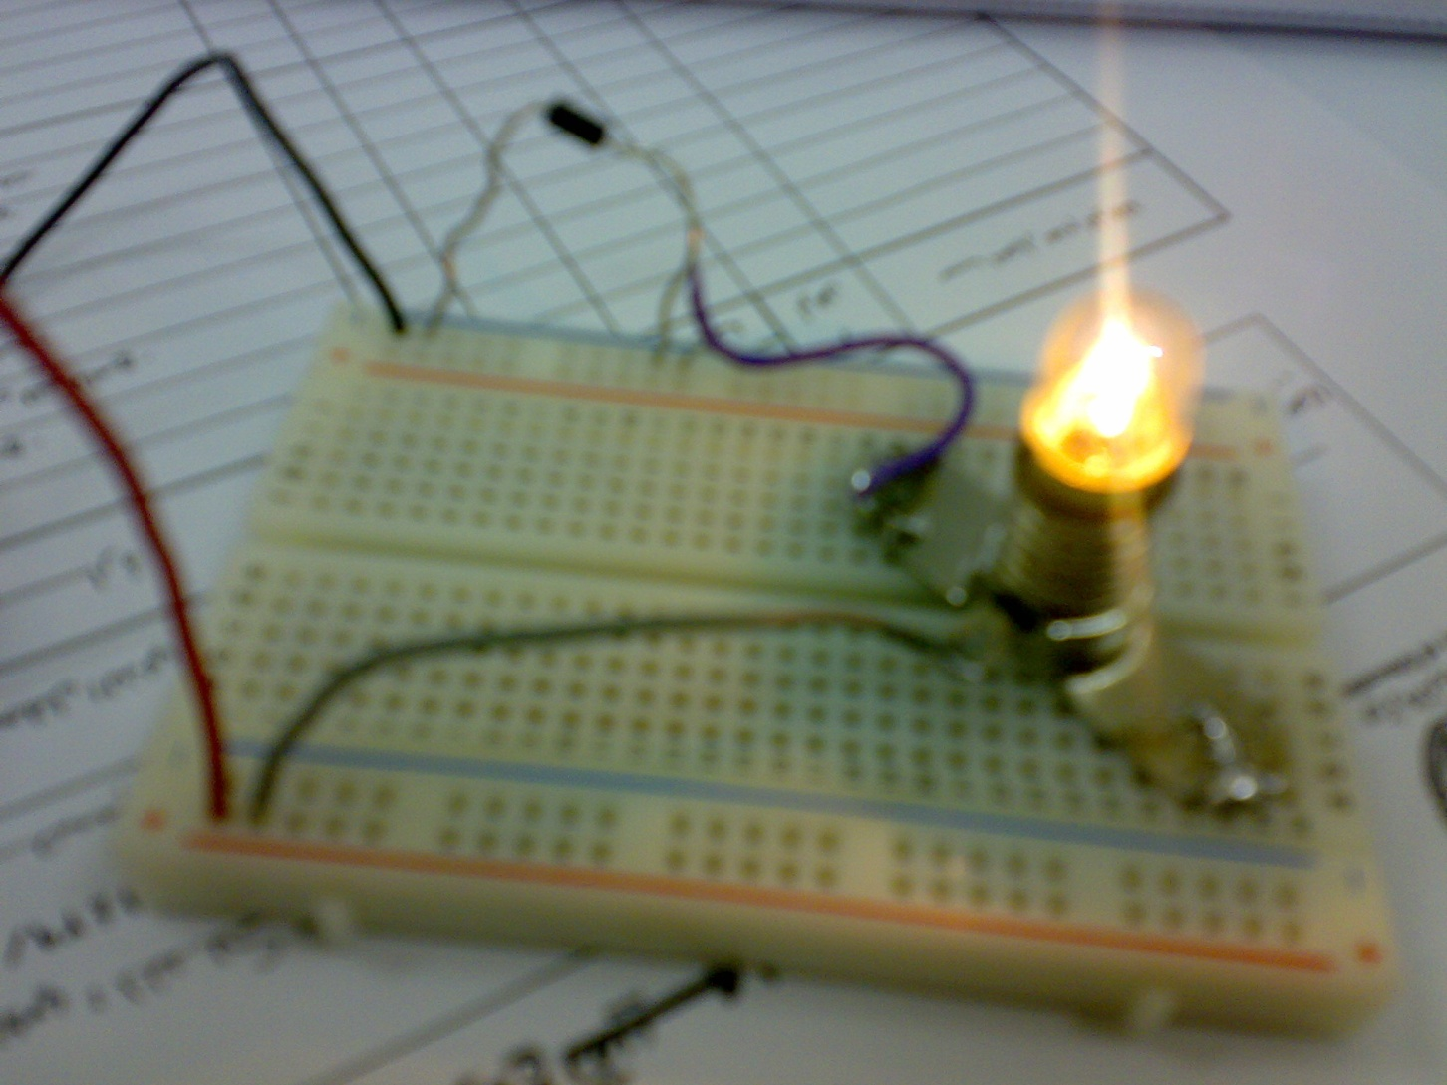
التوصيل الأمامي

